Slide 1
Свойство степени с
натуральным показателем.
Бузецкая Татьяна Валерьевна,
ГБОУ СОШ 523 Санкт-Петербурга

Slide 2
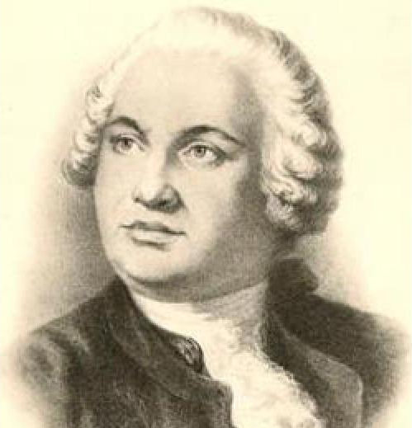
Пусть кто-нибудь попробует вычеркнуть из математики степени, и он увидит, что без них далеко не уедешь.
М.В. Ломоносов

Slide 3
Цель урока:
обобщить знания о степени с натуральным показателем
закрепить и усовершенствовать навыки простейших
преобразований выражений, содержащих степень
с натуральным показателем.
3. Узнать основные свойства степеней

Slide 4
СТЕПЕНЬ и ее свойства
7·7·7·7·7=7⁵
a^{n}
Показатель
Основание
Notes:
Повторение понятия степени

Slide 5
a¹=a 0^{n}=0 1^{n}=1
(-3)·(-3)·(-3)·(-3)=81
(-5)·(-5)·(-5)=-125
(-6)²=36
-6²=-36

Slide 6
225 | 144 | 8 | 36 | 16
225 |  |  | - 1 | 144 | 16
- 1,96 |  | 16
 |  |  | 121 | - 1,96
Notes:
Выдаем на стол работаем в паре

Slide 7
История создания современной теории степеней
Выполните вычисления. Заполните таблицы буквами, учитывая найденные ответы.
(- 6)²
11²
4²
(- 1)³
(- 12)²
2³
а
н
о
в
и
м
(- 15)²
- 1,4²
с
р
т
к
д
е

Slide 8
225 | 144 | 8 | 36 | 16
с | и | м | о | н
225 |  |  | - 1 | 144 | 16
с | т | е | в | и | н
- 1,96 |  | 16
р | е | н | е
 |  |  | 121 | - 1,96
д | е | к | а | р | т

Slide 9
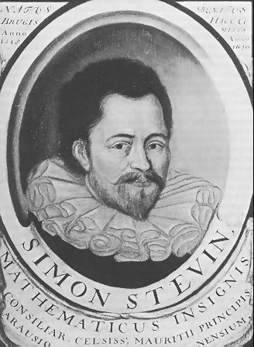
Си́мон Сте́вин (нидерл. Simon Stevin, 1548—1620) — фламандский математик-универсал, инженер.
Нидерландский математик Симон Стевин в 16-17 веках предпринял первые шаги к построению современной теории степени. Он обозначал неизвестную величину кружком, а внутри его указывал показатели степени.
3³ + 5² – 4

Slide 10
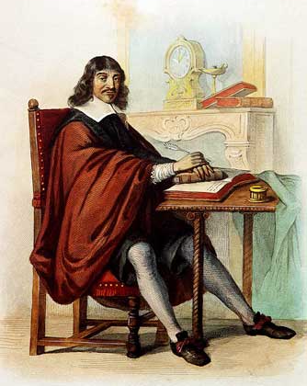
Мыслю, следовательно существую.
Рене Декарт
Французский философ и математик.
Современная запись показателя степени введена Декартом в его «Геометрии» (1637), правда, только для натуральных степеней, больших 2. Позднее Ньютон распространил эту форму записи на отрицательные и дробные показатели (1676), трактовку которых к этому времени уже предложил Стевин.

Slide 11
Примеры | Буквенная запись свойства | Словесная формулировка
 |  | При умножении степеней с одинаковыми основанием показатели складываем, основание остается прежнее.
a^{n}·a^{k}=a^{n+k}

Slide 12
a^{n}:a^{k}=a^{n-k}

Slide 13
Примеры | Буквенная запись свойства | Словесная формулировка
 |  | При умножении степеней с одинаковыми основанием показатели складываем, основание остается прежнее.
 |  | При делении степеней с одинаковыми основанием показатели вычитаем, основание остается прежнее.
a^{n}·a^{k}=a^{n+k}
a^{n}:a^{k}=a^{n-k}

Slide 14
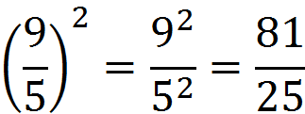

Slide 15
Примеры | Буквенная запись свойства | Словесная формулировка
 |  | При умножении степеней с одинаковыми основанием показатели складываем, основание остается прежнее.
 |  | При делении степеней с одинаковыми основанием показатели вычитаем, основание остается прежнее.
 |  | При возведении произведения в степень каждый множитель возводим в степень.
 |  | При возведении дроби в степень числитель и знаменатель возводим в эту степень
a^{n}·a^{k}=a^{n+k}
a^{n}:a^{k}=a^{n-k}

Slide 16
(a^{n})^{k}=a^{n·k}
(5³)²=5^{3·2}=5⁶=15625
(x⁷)⁴=x^{7·4}=x²⁸

Slide 17
Примеры | Буквенная запись свойства | Словесная формулировка
 |  | При умножении степеней с одинаковыми основанием показатели складываем, основание остается прежнее.
 |  | При делении степеней с одинаковыми основанием показатели вычитаем, основание остается прежнее.
 |  | При возведении произведения в степень каждый множитель возводим в степень.
 |  | При возведении дроби в степень числитель и знаменатель возводим в эту степень
 |  | При возведении степени в степень основание остается без изменения, а показатели перемножаются.
a^{n}·a^{k}=a^{n+k}
а^{n}:a^{k}=a^{n-k}
(5³)²=5^{3·2}=5⁶=15625
(x⁷)⁴=x^{7·4}=x²⁸

Slide 18
Работа по учебнику
Стр.77 № 160 (2,4)
№ 161 (2,4)
№ 167(2,4)
№ 168 (2,4)

Slide 19
«Лист самооценки»
Получил удовольствие
Узнал что-то новое
Я
Ничего не понял
Научился
Удивился
Расстроился

Slide 20
Домашняя работа
Учить таблицу, читать стр. 73-76
№ 160 (нечетные)
№ 161 (нечетные)
№ 167(нечетные)
№ 168 (нечетные)
№ 1 (вводные упражнения)
Notes:
Учебник Колягина Ю.М. Алгебра 7 класс, 2017 год

